Slide 2
ÍNDICE
4 – Rede Hidrometeorológica Nacional (RHN)
14 – Cartas de Suscetibilidade a Movimentos Gravitacionais de Massa e Inundação
6 – Atlas Pluviométrico do Brasil
16 – Avaliação Técnica Pós-Desastre
8 – Rede de Monitoramento de Águas Subterrâneas (RIMAS)
18 – Diagnóstico da População em Áreas de Risco Geológico
10 – Sistema de Informações de Águas Subterrâneas (SIAGAS)
20 – Geodiversidade da Região Metropolitana do Recife
12 – Cartografia de Risco Geológico
22 – Atlas Geoquímico do Estado de Pernambuco

Slide 3
ÍNDICE
24 – Atlas Geoquímico do Arquipélago de Fernando de Noronha
26 – Avaliações Geotécnicas em Atrativos Geoturísticos: Fernando de Noronha
28 – Mapa Geológico do Estado de Pernambuco
29 – Atlas Aerogeofísico do Estado de Pernambuco

Slide 4
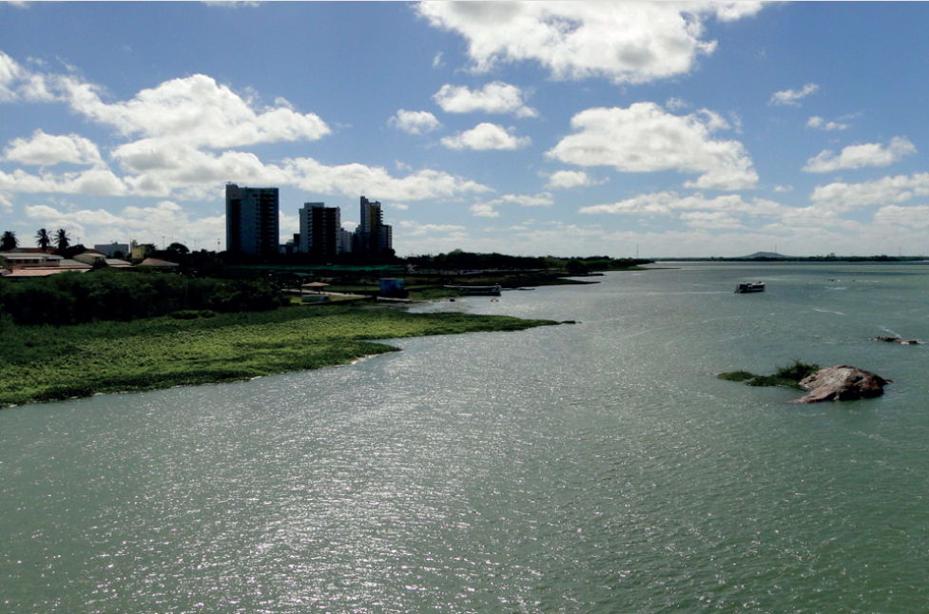
Rede Hidrometeorológica Nacional (RHN)
A RHN monitora os principais rios do país. É coordenada pela Agência Nacional de Águas e Saneamento Básico (ANA) e operada, em grande parte, pelo SGB.
A Rede conta com cerca de 4.700 estações de monitoramento em diversos estados, sendo que destas, 42 pluviométricas e 62 fluviométricas são operadas pelo SGB somente em Pernambuco.
Do total de estações, 1.900 monitoram parâmetros relacionados aos rios, com a coleta de dados sobre os níveis, vazões, qualidade da água e transporte de sedimentos. Outras 2.800 estações coletam dados pluviométricos, monitorando o volume de chuvas.
Diretoria de Hidrologia e Gestão Territorial

Slide 5
Diretoria de Hidrologia e Gestão Territorial
Benefícios:
Públicos Beneficiados:
É fundamental para a gestão dos recursos hídricos. A partir das informações geradas sobre a vazão e chuvas, é possível avaliar a disponibilidade hídrica das principais bacias hidrográficas do estado.
As informações fornecem aos planejadores e gestores informações hidrológicas confiáveis, que subsidiam, por exemplo, atividades de enfrentamento aos riscos relacionados a inundações e estiagens rigorosas.
Órgãos federais, como a ANA, e também por órgãos estaduais
Empresas e instituições
Profissionais dos setores da agricultura e da indústria
Comunidade acadêmica
20.294.620 pessoas
SAIBA MAIS

Slide 6
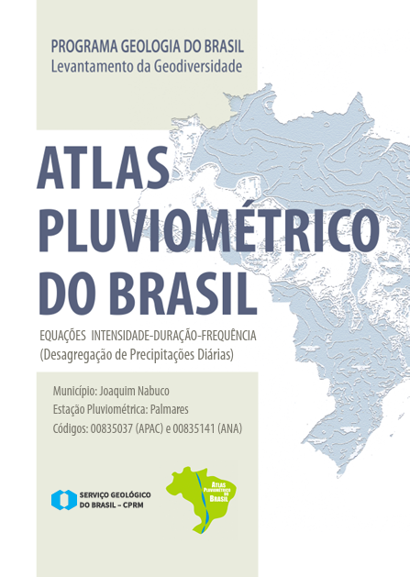
Atlas Pluviométrico do Brasil
O projeto busca reunir, consolidar e organizar as informações sobre chuvas coletadas na operação da RHN, com o objetivo de fornecer informação e conhecimento como subsídio ao gerenciamento de recursos hídricos em nível de macroplanejamento.
Municípios contemplados no estado:
Calçado
Lajedo
Jucați
Jupi
Diretoria de Hidrologia e Gestão Territorial

Slide 7
Benefícios:
O Atlas apresenta produtos com a avaliação da disponibilidade temporal e espacial da chuva, o que permite identificar regiões do estado e épocas do ano com maior ocorrência de períodos chuvosos ou de secas.
É um produto importante para projetos de gestão e aproveitamento de recursos hídricos, além de gerar informações utilizadas em projetos de infraestrutura, para captação das águas de chuva e amortecimento de cheias.
Públicos Beneficiados:
Órgãos gestores de recursos hídricos
Poder público federal, estadual e municipal
Profissionais que lidam com recursos hídricos e meio ambiente
Comunidade técnico-científica
População em geral
Diretoria de Hidrologia e Gestão Territorial

Slide 8
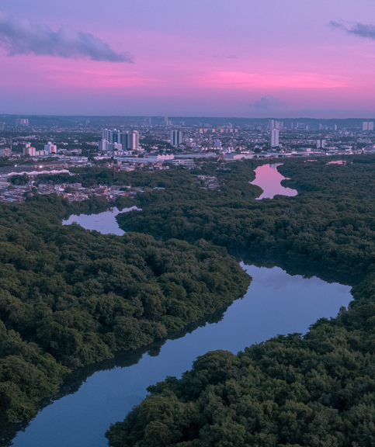
Rede de Monitoramento de Águas Subterrâneas (RIMAS)
Por meio da RIMAS, o SGB promove uma série de atividades sistemáticas e de caráter continuado, que vão desde a seleção dos aquíferos e das regiões monitoradas, passando pelas locações e pelos estudos diagnósticos para perfuração dos poços, até a implantação e operação das estações de monitoramento e coleta.
Através da RIMAS é realizada a consistência e disponibilização das informações dos poços, com registro dos níveis estáticos e da qualidade de água dos principais aquíferos brasileiros.
13 poços
monitorados em Pernambuco.
Diretoria de Hidrologia e Gestão Territorial

Slide 9
Benefícios:
Gera informações quantitativas e qualitativas importantes para a gestão dos recursos hídricos subterrâneos.
Permite avaliar os impactos das atividades antrópicas e alterações climáticas nos sistemas aquíferos.
Os resultados do monitoramento também propiciam, a médio e longo prazo, a identificação de impactos às águas subterrâneas em decorrência da explotação ou das formas de uso e ocupação dos terrenos e da estimativa de disponibilidade do recurso hídrico subterrâneo.
Públicos Beneficiados:
Órgãos gestores de recursos hídricos
Setores que necessitam da água para abastecimento público, geração de energia, agricultura etc.
Entidades de pesquisa científica (universidades, escolas, institutos);
População do estado
SAIBA MAIS
Diretoria de Hidrologia e Gestão Territorial

Slide 10
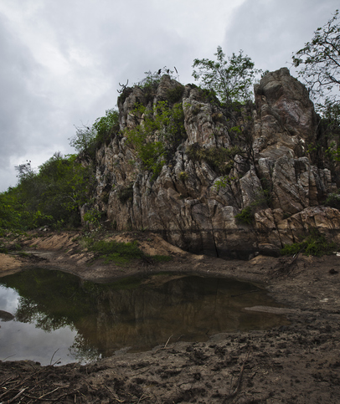
Sistema de Informações de Águas Subterrâneas (SIAGAS)
É uma base nacional de dados de poços, permanentemente atualizada, com módulos capazes de realizar consultas, pesquisas e extração e geração de relatórios.
A partir da consulta dos dados é possível obter informações sobre localização dos poços, vazão, aquíferos captados, entre outros.
A plataforma é mantida pelo SGB a partir do mapeamento e pesquisa hidrogeológica em todo o país.
Diretoria de Hidrologia e Gestão Territorial

Slide 11
Benefícios:
Públicos Beneficiados:
O SIAGAS permite a gestão adequada da informação hidrogeológica e a integração com outros sistemas. Desse modo, contribui para a melhoria da gestão integrada dos recursos hídricos nacionais.
Órgãos gestores de recursos hídricos
Setores que necessitam da água para abastecimento público, geração de energia, agricultura, etc.
Entidades de pesquisa científica
População do estado: mais de 9 milhões de pessoas (IBGE)
SAIBA MAIS
Diretoria de Hidrologia e Gestão Territorial

Slide 12
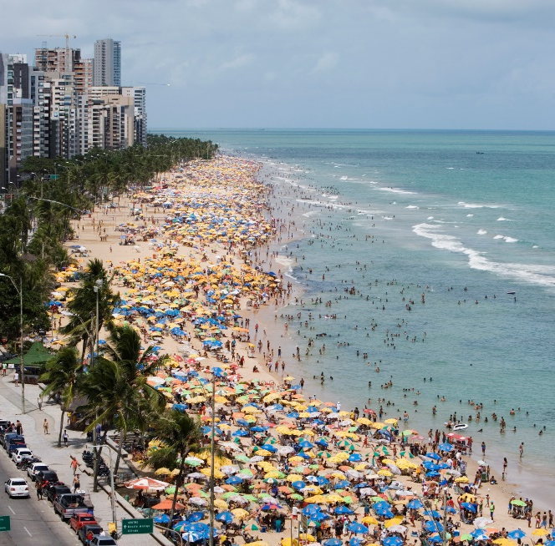
Cartografia de Risco Geológico
Consiste na identificação e caracterização das porções do território municipal sujeitas a perdas ou danos por eventos adversos de natureza geológica.
Os mapeamentos são realizados em parceria com as defesas civis municipais, exclusivamente em regiões onde há edificações com permanência humana e cartografam áreas de risco alto e muito alto.
O estudo é elaborado em consonância com as diretrizes e objetivos estabelecidos pela Política Nacional de Proteção e Defesa Civil (Lei 12.608/2012)
Diretoria de Hidrologia e Gestão Territorial

Slide 13
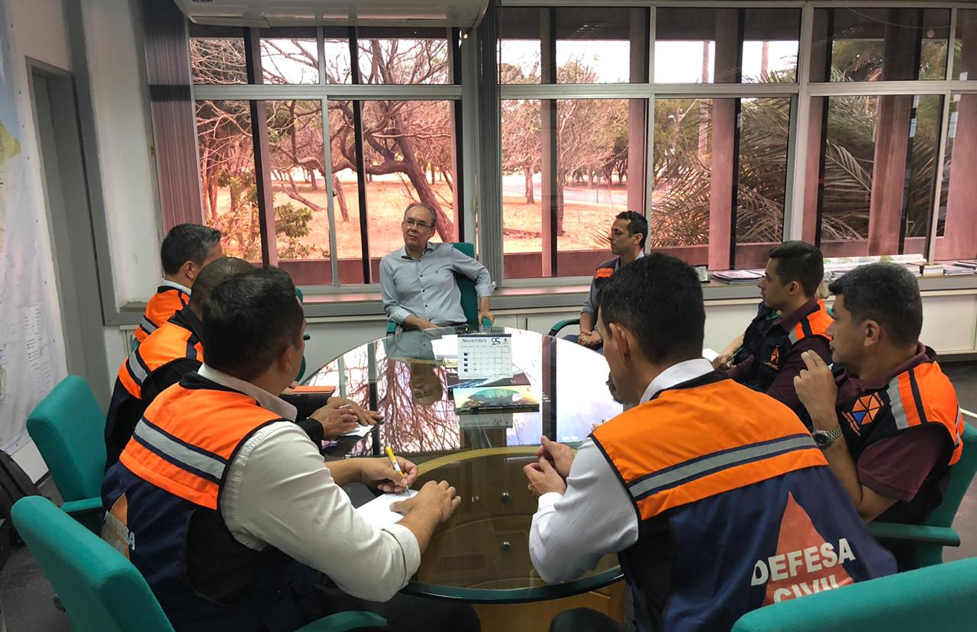
86 municípios mapeados
203 mil pessoas contempladas
Benefícios:
As informações geradas pelo SGB subsidiam a tomada de decisões assertivas relacionadas às políticas de ordenamento territorial e prevenção de desastres, contribuindo para salvar vidas.
O conhecimento das áreas de risco do município, permite que a população busque áreas mais seguras ou tome medidas mitigadoras para a convivência mais segura nessas áreas, quando possível.
Públicos beneficiados:
Defesas civis estaduais e municipais
Prefeituras
Populações em áreas de risco
Demais órgãos responsáveis pelo monitoramento e alerta de desastres
SAIBA MAIS
SAIBA MAIS
Diretoria de Hidrologia e Gestão Territorial

Slide 14
Cartas de Suscetibilidade a Movimentos Gravitacionais de Massa e Inundação
São documentos cartográficos que representam a possibilidade de ocorrência de movimentos gravitacionais de massa (deslizamentos e corridas de massa) e processos hidrológicos (inundações e enxurradas).
A elaboração das Cartas é prevista no Plano Nacional de Gestão de Riscos e Resposta a Desastres Naturais.
Diretoria de Hidrologia e Gestão Territorial

Slide 15
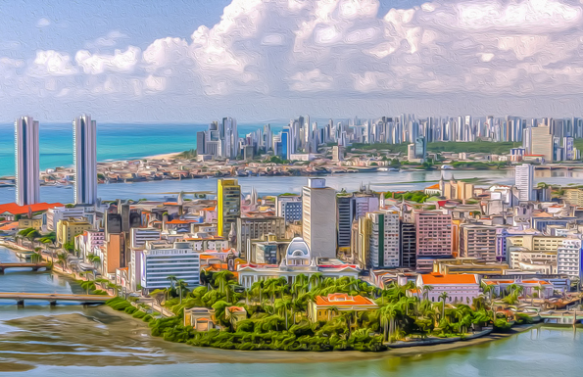
33 municípios mapeados
Mais de 4 milhões de pessoas contempladas
Benefícios:
Conhecimento importante para o planejamento do uso e ocupação do solo, controle da expansão urbana, avaliação de cenários potenciais de riscos e, ainda, no âmbito regional, auxilia na elaboração de zoneamentos ecológico-econômicos.
Públicos beneficiados:
Defesas civis estaduais e municipais
Governos federal, estaduais e municipais
Populações em áreas de risco
Demais órgãos responsáveis pelo monitoramento e alerta de desastres
SAIBA MAIS
Diretoria de Hidrologia e Gestão Territorial

Slide 16
Avaliação Técnica Pós-Desastre
Registro e caracterização das áreas habitadas que sofreram perdas ou danos decorrentes das chuvas intensas que atingem anualmente os municípios brasileiros.
11 atendimentos em PE
Mais de 289 mil pessoas contempladas
Diretoria de Hidrologia e Gestão Territorial

Slide 17
Benefícios:
Públicos Beneficiados:
Subsidia uma resposta rápida aos administradores e órgãos públicos na tomada de decisões voltadas à prevenção, mitigação e resposta a desastres.
População atingida pelos eventos que causaram danos
Defesas civis estaduais e municipais
Governos federal, estaduais e municipais
Demais órgãos responsáveis pelo monitoramento e alerta de desastres
SAIBA MAIS
Diretoria de Hidrologia e Gestão Territorial

Slide 18
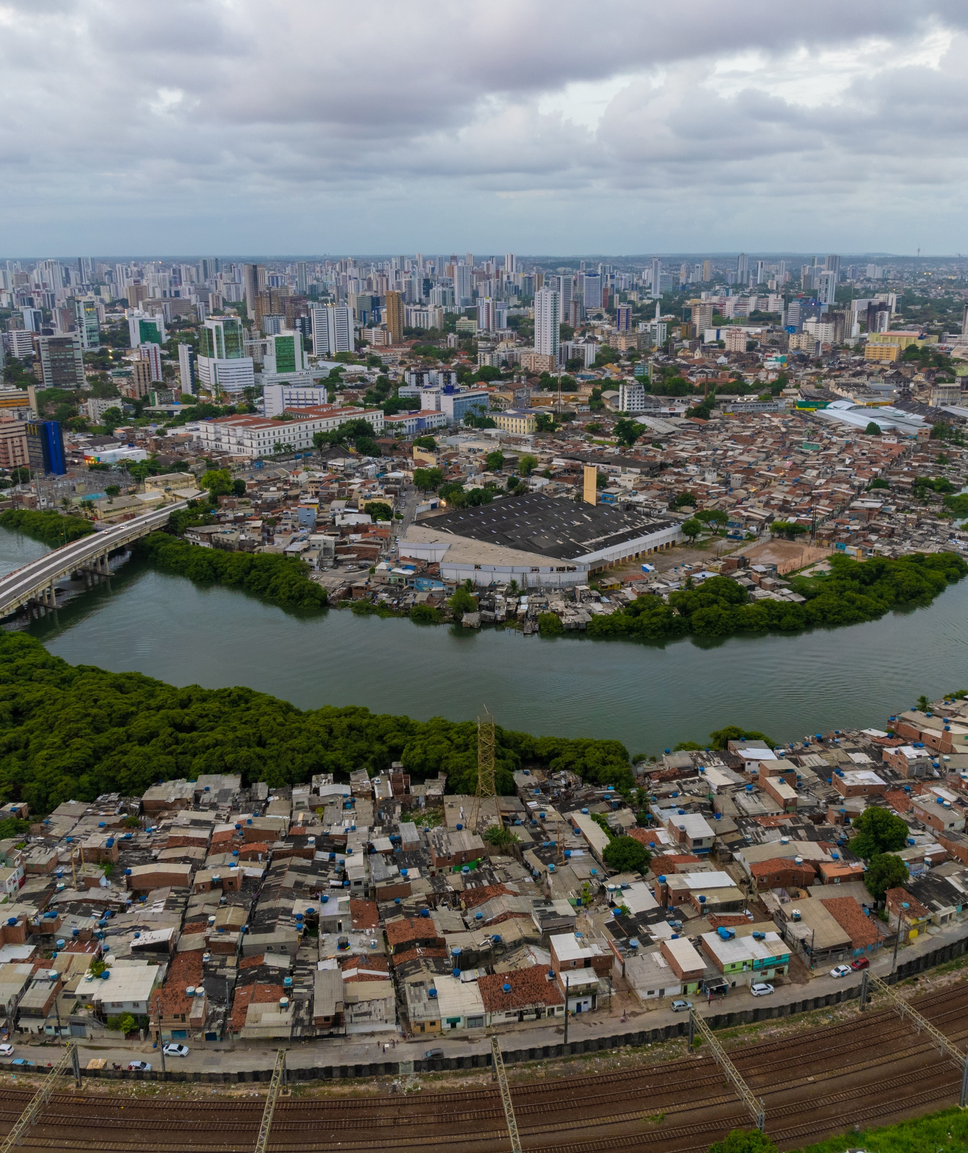
Diagnóstico da População em Áreas de Risco Geológico
Os estudos apresentam um panorama socioeconômico das pessoas residentes nas áreas de risco geológico mapeadas pelo SGB.
A análise é realizada considerando a interseção tripla entre os setores censitários do Censo Demográfico de 2010, área urbana e áreas de risco geológico.
A partir deste cruzamento de dados, são realizados cálculos que refletem as características da população exposta aos riscos geológicos.
Diretoria de Hidrologia e Gestão Territorial

Slide 19
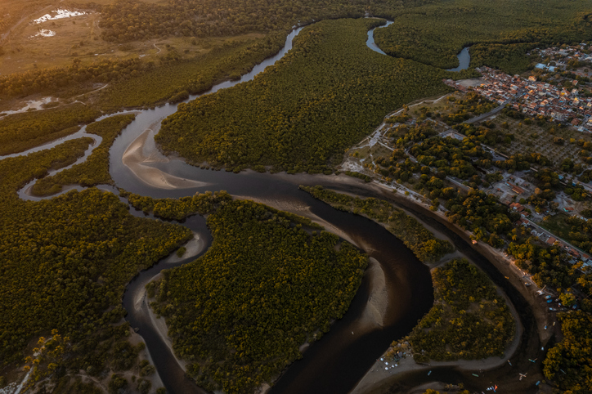
4 municípios contemplados: Gameleira, Ipojuca, Jaboatão dos Guararapes e Primavera
Benefícios:
Contribui com as políticas públicas voltadas à prevenção e resposta a desastres;
Embasa as ações dos órgãos de fiscalização voltadas à inibição da expansão das áreas de risco;
Auxilia na definição de critérios para disponibilização de recursos públicos destinados ao financiamento de intervenções estruturais e não-estruturais destinadas à prevenção e resposta a desastres.
Públicos beneficiados:
Gestores públicos
Entidades privadas
Comunidade técnico-científica
SAIBA MAIS
Diretoria de Hidrologia e Gestão Territorial

Slide 20
Geodiversidade da Região Metropolitana do Recife
O conhecimento da geodiversidade é importantíssimo para o estudo de uma zona de intensa dinâmica sócio espacial, a formulação de políticas públicas e de planejamento setoriais baseadas em conhecimento socioambiental e gestão territorial.
Diretoria de Hidrologia e Gestão Territorial

Slide 21
Benefícios:
Evidencia limitações e potencialidades do território.
Traduz o conhecimento geológico-científico com vistas à aplicação no uso adequado do território, notadamente nas áreas: obra civil, agricultura, recursos hídricos, recursos minerais e geoturismo.
Permite a elaboração de políticas de ocupação e expansão mais eficientes, sem afetar o meio ambiente e a qualidade de vida da população.
Públicos Beneficiados:
Governos estaduais e municipais
Consultores nas áreas de mineração e análise ambiental
Comunidade técnico-científica
População da Região Metropolitana do Recife: mais de 3,7 milhões de pessoas (IBGE)
SAIBA MAIS
Diretoria de Hidrologia e Gestão Territorial

Slide 22
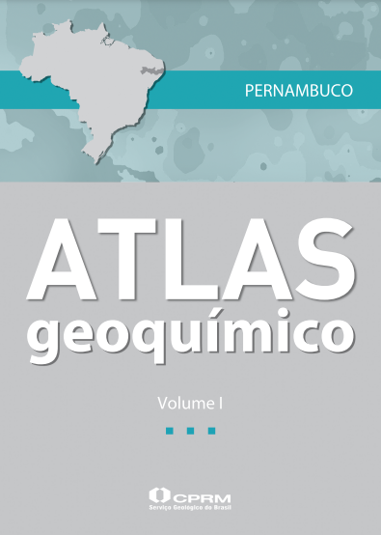
Atlas Geoquímico do Estado de Pernambuco
O trabalho concentra informações relevantes sobre a natureza geoquímica e pétrea da superfície mineral do estado, através da indicação de elementos químicos ou substâncias de origem natural ou antropogênica.
Diretoria de Hidrologia e Gestão Territorial

Slide 23
Benefícios:
Promove o conhecimento da distribuição dos elementos traço e compostos inorgânicos na superfície de todo o território brasileiro.
Permite a identificação e balizamento de áreas com potencial mineral prospectivo, ou capazes de produzir possíveis danos ambientais.
Contribui para políticas públicas voltadas para saúde pública, ordenamento territorial e desenvolvimento regional.
Públicos beneficiados:
Governos estaduais e municipais
Empresas de mineração
Consultores nas áreas de mineração e análise ambiental
Comunidade técnico-científica
SAIBA MAIS
Diretoria de Hidrologia e Gestão Territorial

Slide 24
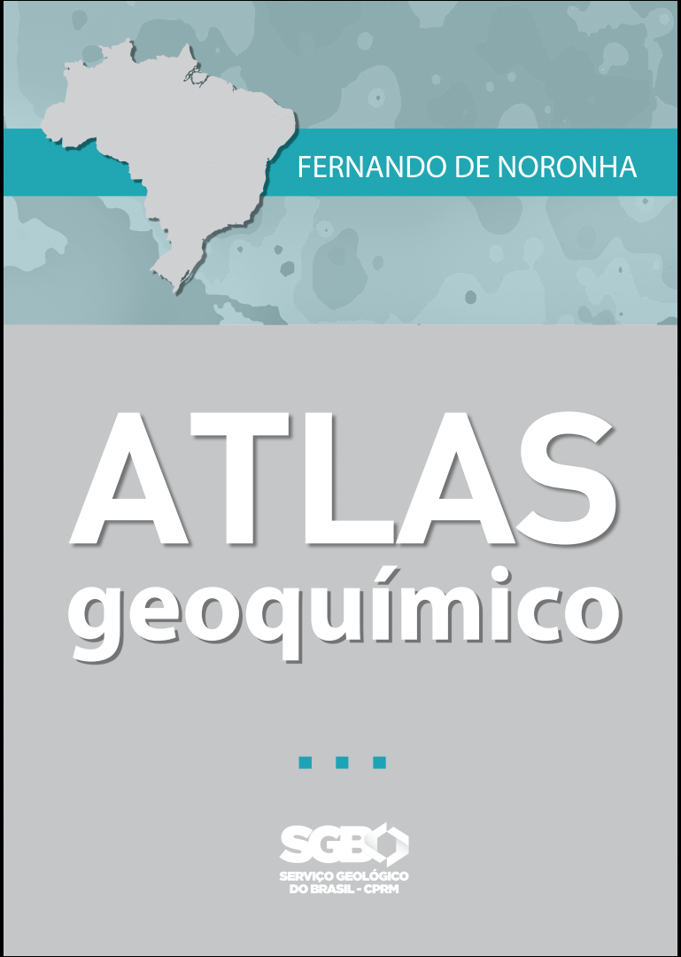
Atlas Geoquímico do Arquipélago de Fernando de Noronha
O trabalho concentra informações relevantes sobre a natureza geoquímica e pétrea da superfície mineral do arquipélago, através da indicação de elementos químicos ou substâncias de origem natural ou antropogênica.
Diretoria de Hidrologia e Gestão Territorial

Slide 25
Benefícios:
Promove o conhecimento da distribuição dos elementos traço e compostos inorgânicos na superfície de todo o território brasileiro.
Permite a identificação e balizamento de áreas com potencial mineral prospectivo, ou capazes de produzir possíveis danos ambientais.
Contribui para políticas públicas voltadas para saúde pública, ordenamento territorial e desenvolvimento regional.
Públicos beneficiados:
Governos estaduais e municipais
Empresas de mineração
Consultores nas áreas de mineração e análise ambiental
Comunidade técnico-científica
SAIBA MAIS
Diretoria de Hidrologia e Gestão Territorial

Slide 26
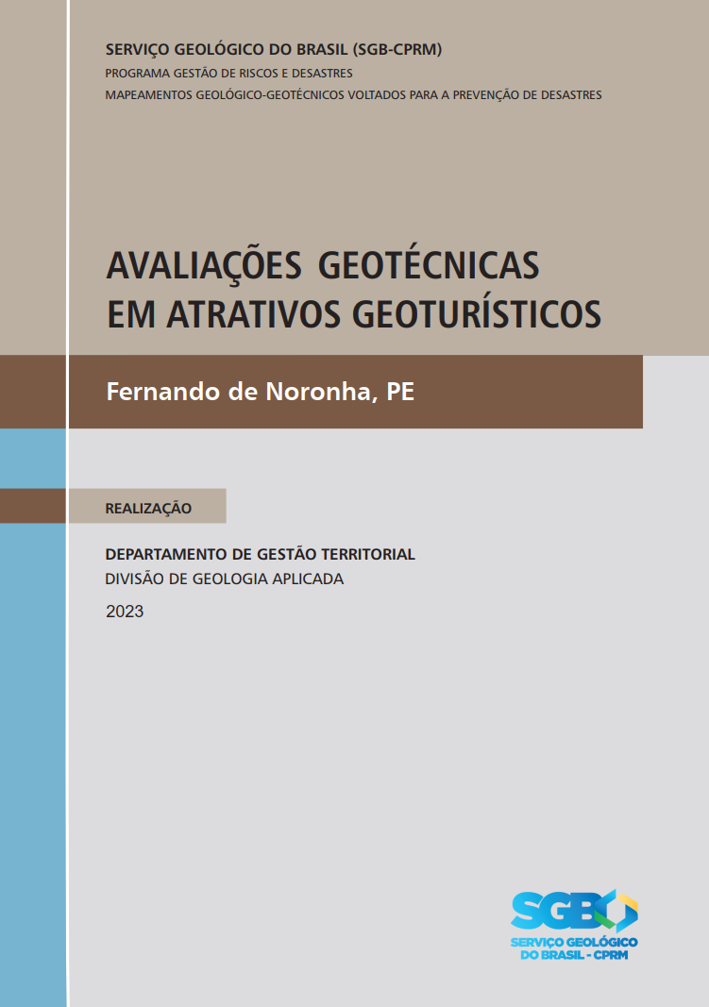
Avaliações Geotécnicas em Atrativos Geoturísticos
Fernando de Noronha
O objetivo central deste trabalho é avaliar os riscos e perigos geológicos existentes nos principais atrativos turísticos de Fernando de Noronha, conforme indicações de prioridade feitas pelo ICMBio.
Diretoria de Hidrologia e Gestão Territorial

Slide 27
Benefícios:
Espera-se que tal análise seja capaz de contribuir para o aprimoramento da gestão ambiental e, consequentemente, para a implementação de práticas de prevenção de desastres, estando em consonância com os Objetivos do Desenvolvimento Sustentável e com o marco pós 2015 para a redução do risco de desastres, também conhecido como Marco de Sendai.
Públicos beneficiados:
Governo estadual
Gestão do arquipélago
Comunidade técnico-científica
Turismo e população residente.
SAIBA MAIS
Diretoria de Hidrologia e Gestão Territorial

Slide 28
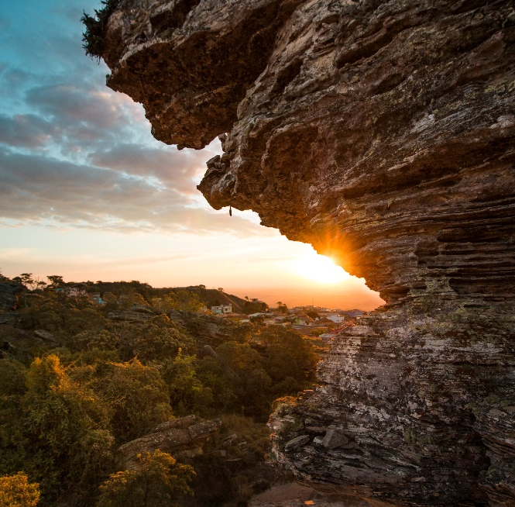
Mapa Geológico do Estado de Pernambuco
O produto apresenta o inventário geológico do estado, com repositório sintético de informações sobre a geologia e recursos minerais sistematizadas e organizadas.
Benefícios:
Importante instrumento de fomento à pesquisa mineral e à investimentos, contribuindo para geração de emprego e renda.
Além disso, é ferramenta indispensável para o planejamento e ocupação territorial em bases sustentáveis.
Públicos beneficiados:
Governos federal, estaduais e municipais
Empresas de mineração
Consultores nas áreas de mineração e análise ambiental
Comunidade acadêmica (pesquisadores e estudantes)
SAIBA MAIS
Diretoria de Geologia e Recursos Minerais

Slide 29
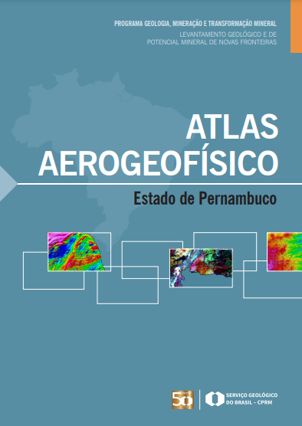
Atlas Aerogeofísico do Estado de Pernambuco
A publicação reúne dados de todos os projetos aerogeofísicos realizados no estado com técnicas de:
Magnetometria (que identificam magnetização induzida nas rochas)
Gamaespectrometria (que geram informações sobre radiação emitida pelas rochas)
Gravimetria (que geram dados sobre densidade das rochas)
No documento, estão reunidas todas as informações relevantes e pertinentes. Com base nos levantamentos, é possível desvendar a terceira dimensão dos dados geológicos, ou seja, ter informações em profundidade sobre corpos, estruturas e depósitos minerais.
Diretoria de Hidrologia e Gestão Territorial

Slide 30
Benefícios:
Incremento do conhecimento geocientífico.
Impulsiona a identificação de novas áreas potenciais para a ocorrência de depósitos metalogenéticos, ou expansão das áreas mineradas atuais.
Contribui para futuros projetos de mapeamento geológico básico, estudos de feições estruturais geológicas e investigações multidisciplinares.
Públicos Beneficiados:
Governos estaduais e municipais
Empresas de mineração
Consultores nas áreas de mineração e análise ambiental
Comunidade acadêmica (pesquisadores e estudantes)
SAIBA MAIS
Diretoria de Geologia e Recursos Minerais

Slide 31
SUPERINTENDÊNCIA DE RECIFE
SUREG/RE
+55 81 3316-1400
sureg.re@sgb.gov.br
Avenida Sul, 2291
Afogados
Recife - PE – Brasil
CEP: 50770-011
Clique no mapa para acessar

